Slide 1
数据库系统 An Introduction to Database Systems
刘洁 liujie@ouc.edu.cn
2023年9月18日 （第1周）

Slide 2
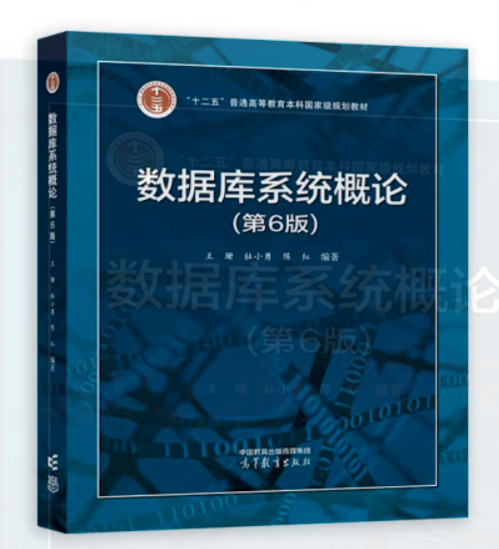



教材及参考书
王珊、萨师煊：《数据库系统概论》(第5版)
王珊、张俊：《数据库系统概论(第5版)习题解析与实验指导 》
Serge Abiteboul, Richard Hull, Victor Vianu. Foundations of Databases, Addison-Wesley 1995, ISBN 0-201-53771-0

Slide 3
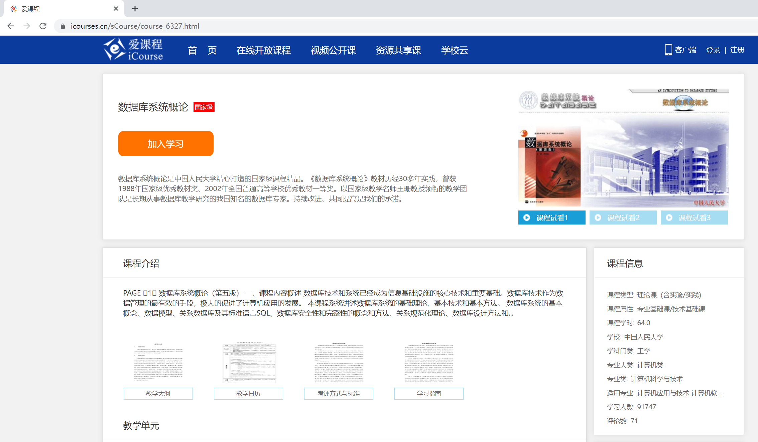
国家精品课程网站
http://www.icourses.cn/coursestatic/course_6327.html

Slide 4
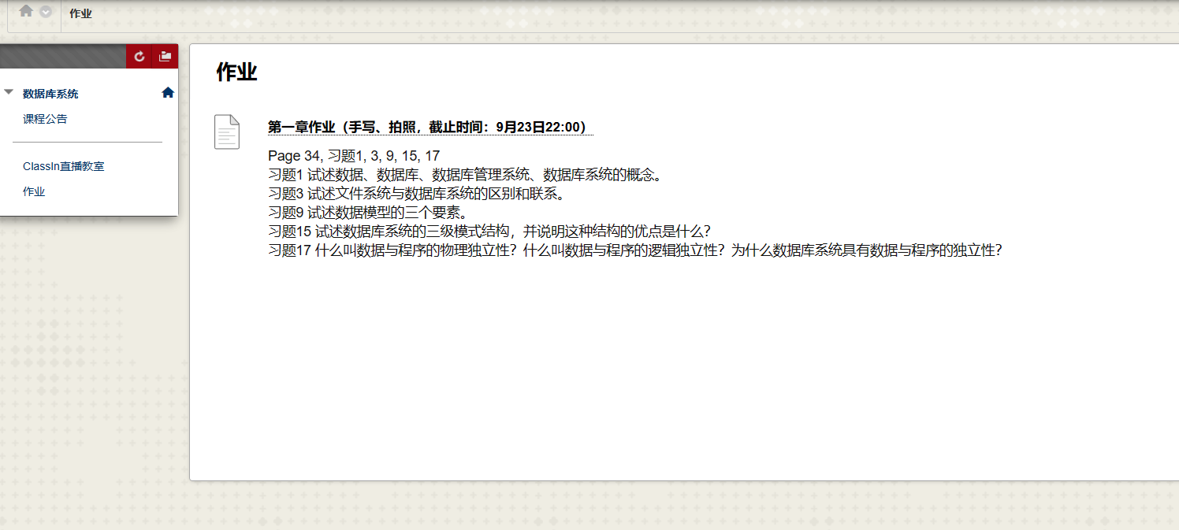



Slide 5
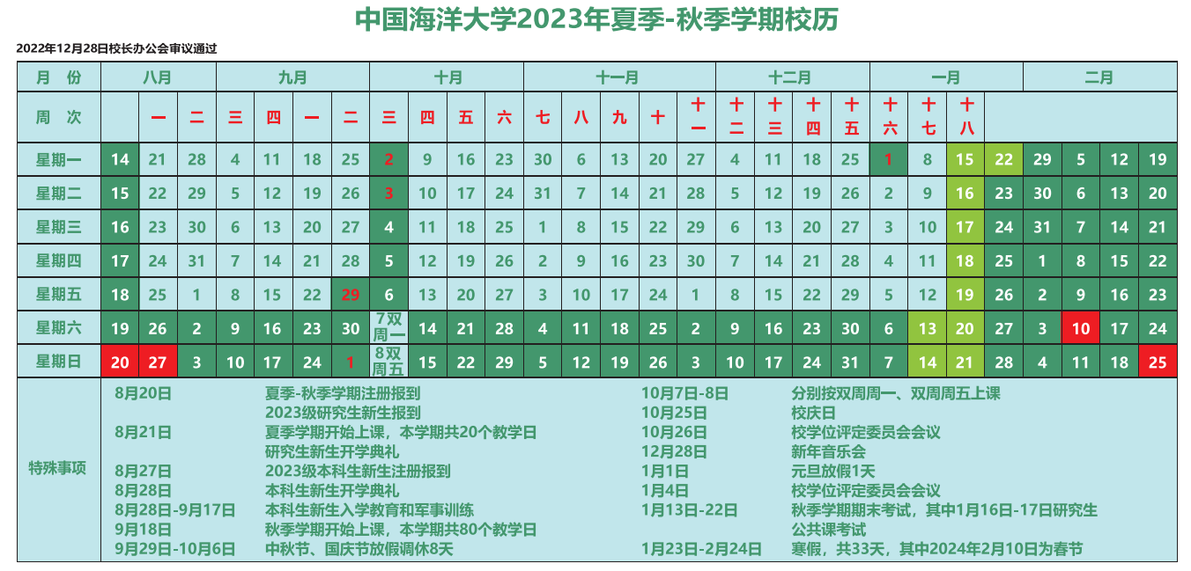

Slide 6
课堂讲授内容安排 （48 小时)
基础篇（20小时）
第一章 绪论 (2 hours)
第二章 关系数据库 (6 hours)
第三章 关系数据库标准语言SQL (8 hours)
第四章 数据库安全性 (2 hours)
第五章 数据库完整性 (2 hours)

Slide 7
内容安排
设计与应用开发篇（14小时）
第六章 关系数据理论 (6 hours)
第七章 数据库设计 (6 hours)
第八章 数据库编程 (2 hours)
系统篇（14小时）
第九章 关系查询处理和查询优化 (6 hours)
第十章 数据库恢复技术 (4 hours)
第十一章 并发控制 (4 hours)

Slide 8
课程考核及评价方式
课程考核成绩=平时成绩×20%+ 实验成绩×20%+期末成绩×60%

Slide 9
第一章 绪论
1.1 数据库系统概述
1.2 数据模型
1.3 数据库系统的结构
1.4 数据库系统的组成
1.5 小结

Slide 10
1.1 数据库系统概述
1.1.1 数据库的4个基本概念
1.1.2 数据管理技术的产生和发展
1.1.3 数据库系统的特点

Slide 11
1.1.1 数据库的4个基本概念
数据
数据库
数据库管理系统
数据库系统

Slide 12
基本概念1：数据 (Data)
数据(Data)是数据库中存储的基本对象
数据的定义
描述事物的符号记录
数据的种类
数字、文本、图形、图像、音频、视频 ……
数据的语义 (semantics) 即：数据的含义
数据的特点
数据与其语义是不可分的

Slide 13
基本概念2：数据库 (Database)
数据库是长期储存在计算机内、有组织、可共享的大量数据的集合。

Slide 14





基本概念3：数据库管理系统 (DBMS)
定义
位于用户与操作系统之间的一层数据管理软件。
数据库管理系统和操作系统一样是计算机的基础软件，是一个大型复杂软件系统。

Slide 15
DBMS的主要功能
数据定义功能
数据定义语言(DDL)，定义数据库中的数据对象
数据组织、存储和管理
数据操纵功能
数据操纵语言(DML)，实现对数据库的基本操作 (查询、插入、删除和修改)
数据库的事务管理和运行管理
数据库的建立和维护功能
其他功能，e.g. 数据转换

Slide 16
基本概念4：数据库系统
定义
数据库系统是指在计算机系统中引入数据库后的系统。
构成
数据库
数据库管理系统（及其开发工具）
应用系统
数据库管理员

Slide 17
数据库在计算机系统中的地位
应用系统
DBMS
操作系统
硬件
应用开发工具
编译系统

Slide 18
1.1.2 数据管理技术的产生和发展
什么是数据管理？
对数据进行分类、组织、编码、存储、检索和维护，数据管理是数据处理的中心问题。
数据管理技术的发展动力
应用需求, 计算机硬件, 计算机软件
数据管理技术的发展过程
人工管理阶段 (20世纪40年代中—50年代中)
文件系统阶段 (20世纪50年代末— 60年代中)
数据库系统阶段 (20世纪60年代末—现在)

Slide 19
一、人工管理阶段
20世纪40年代中—50年代中
产生背景
应用需求：科学计算
硬件水平：无直接存取存储设备
软件水平：没有操作系统
处理方式：批处理
数据的管理者：用户（程序员），数据不保存
数据面向的对象：某一应用程序
数据的共享程度：无共享、冗余度极大
数据的独立性：不独立，完全依赖于程序
数据的结构化：无结构
数据控制能力：应用程序自己控制

Slide 20
二、文件系统阶段
20世纪50年代末—60年代中
产生背景
应用需求：科学计算、数据管理
硬件水平：磁盘、磁鼓
软件水平：有文件系统
处理方式：联机实时处理、批处理
数据的管理者：文件系统，数据可长期保存
数据面向的对象：某一应用程序
数据的共享程度：共享性差、冗余度大
数据的结构化：记录内有结构,整体无结构
数据的独立性：独立性差，数据的逻辑结构改变必须修改应用程序
数据控制能力：应用程序自己控制

Slide 21
三、数据库系统阶段
20世纪60年代末以来
产生背景
应用背景：大规模数据管理
硬件背景：大容量磁盘、磁盘阵列
软件背景：有数据库管理系统
处理方式：联机实时处理、分布处理、批处理
数据的管理者：数据库管理系统
数据面向的对象：现实世界
数据的共享程度：共享性高、冗余度小
数据的结构化：整体结构化，用数据模型描述
数据的独立性：具有高度的物理独立性和一定的逻辑独立性
数据控制能力：DBMS 提供数据安全性、完整性、并发控制和恢复能力

Slide 22
1.1.3 数据库系统的特点
数据结构化
数据的共享性高，冗余度低，易扩充
数据独立性高
数据由数据库管理系统统一管理和控制

Slide 23
特点1：数据结构化
整体数据的结构化是数据库的主要特征之一
整体结构化
不再仅仅针对某一个应用，而是面向全组织
不仅数据内部结构化，而且整体是结构化的，数据之间具有联系
数据库中实现的是数据的真正结构化
数据的结构用数据模型描述，无需程序定义和解释
数据可以变长
数据的最小存取单位是数据项

Slide 24
特点2：数据共享性高，冗余度低，易扩充
数据库系统从整体角度看待和描述数据，数据面向整个系统，可以被多个用户、多个应用共享使用。
数据共享的好处
减少数据冗余，节约存储空间
避免数据之间的不相容性与不一致性
使系统易于扩充

Slide 25
特点3：数据独立性高
物理独立性
指用户的应用程序与存储在磁盘上的数据库中数据是相互独立的。当数据的物理存储改变了，应用程序不用改变。
逻辑独立性
指用户的应用程序与数据库的逻辑结构是相互独立的。数据的逻辑结构改变了，用户程序也可以不变。
数据独立性是由DBMS的二级映像功能来保证的。

Slide 26
特点4：数据由DBMS统一管理和控制
数据的安全性 (Security) 保护，保护数据，以防止不合法的使用造成的数据的泄密和破坏。
数据的完整性 (Integrity)，检查将数据控制在有效的范围内，或保证数据之间满足一定的关系。
并发 (Concurrency) 控制，对多用户的并发操作加以控制和协调，防止相互干扰而得到错误的结果。
数据库恢复 (Recovery)，将数据库从错误状态恢复到某一已知的正确状态。

Slide 27
第一章 绪论
1.1 数据库系统概述
1.2 数据模型
1.3 数据库系统的结构
1.4 数据库系统的组成
1.5 小结

Slide 28
1.2 数据模型
3要素：数据结构、数据操作、完整性约束
1.2.1 两类数据模型
1.2.2 概念模型
1.2.3 数据模型的组成要素
1.2.4 常用的数据模型
1.2.5 层次模型
1.2.6 网状模型
1.2.7 关系模型

Slide 29
数据模型
在数据库中用数据模型这个工具来抽象、表示和处理现实世界中的数据和信息。
通俗地讲数据模型就是现实世界的模拟。
数据模型应满足三方面要求
能比较真实地模拟现实世界
容易为人所理解
便于在计算机上实现

Slide 30
1.2.1 两类数据模型
概念模型，也称信息模型，它是按用户的观点来对数据和信息建模，用于数据库设计。
逻辑模型和物理模型
逻辑模型主要包括层次模型、网状模型、关系模型、面向对象模型和对象关系模型等，按计算机系统的观点对数据建模，用于DBMS实现。
物理模型是对数据最底层的抽象，描述数据在系统内部的表示方式和存取方法，在磁盘或磁带上的存储方式和存取方法。

Slide 31
1.2.2 概念模型
信息世界中的基本概念
概念模型的一种表示方法：实体—联系方法
一个实例

Slide 32
概念模型
用途
概念模型用于信息世界的建模
现实世界到机器世界的一个中间层次
数据库设计的有力工具
数据库设计人员和用户之间进行交流的语言
概念模型的基本要求
较强的语义表达能力
能够方便、直接地表达应用中的各种语义知识
简单、清晰、易于用户理解

Slide 33
1、信息世界中的基本概念
实体（Entity）
客观存在并可相互区别的事物称为实体
具体的人、事、物
抽象的概念或联系
属性（Attribute）
实体所具有的某一特性称为属性
一个实体可以由若干个属性来刻画
码（Key）
唯一标识实体的属性集称为码
主码 ⊆ 候选码 ⊆ 码

Slide 34
域（Domain）
属性的取值范围称为该属性的域
实体型（Entity Type）
用实体名及其属性名集合来抽象和刻画同类实体称为实体型
实体集（Entity Set）
同一类型实体的集合称为实体集

Slide 35
联系（Relationship）
现实世界中事物内部以及事物之间的联系在信息世界中反映为实体内部的联系和实体之间的联系。
实体内部的联系通常是指组成实体的各属性之间的联系。
实体之间的联系通常是指不同实体集之间的联系。

Slide 36
两个实体型之间的联系
一对一联系（1:1）
如果对于实体集A中的每一个实体，实体集B中至多有一个（也可以没有）实体与之联系，反之亦然，则称实体集A与实体集B具有一对一联系，记为1:1。
一对多联系（1: n）
如果对于实体集A中的每一个实体，实体集B中有n个实体（n≥0）与之联系，反之，对于实体集B中的每一个实体，实体集A中至多只有一个实体与之联系，则称实体集A与实体集B有一对多联系，记为1:n。

Slide 37
多对多联系（m:n）
如果对于实体集A中的每一个实体，实体集B中有n个实体（n≥0）与之联系，反之，对于实体集B中的每一个实体，实体集A中也有m个实体（m≥0）与之联系，则称实体集A与实体B具有多对多联系，记为m:n。

Slide 38
2、概念模型的一种表示方法
实体－联系方法(E-R方法)
用E-R图来描述现实世界的概念模型
E-R方法也称为E-R模型

Slide 39
E-R图
实体型
用矩形表示，矩形框内写明实体名。
属性
用椭圆形表示，并用无向边将其与相应的实体连接起来。
学生
教师
学生
学号
专业
姓名
年龄

Slide 40
E-R图
联系
用菱形表示，菱形框内写明联系名，并用无向边分别与有关实体连接起来，同时在无向边旁标上联系的类型（1:1、1:n或m:n）。

Slide 41
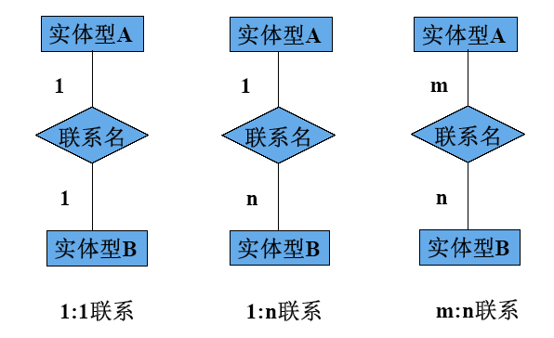
联系的表示方法

Slide 42
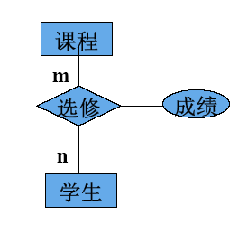
联系的属性
联系本身也是一种实体型，也可以有属性。如果一个联系具有属性，则这些属性也要用无向边与该联系连接起来。

Slide 43
3、一个实例 Page 219
用E-R图表示某个工厂物资管理的概念模型
1
n
供应商
仓库
工作
职工
m
m
1
n
供应量
供应
库存
库存量
领导
n
p
n
项目
零件

Slide 44
1.2.3 数据模型的组成要素
数据结构
数据操作
数据的完整性约束条件

Slide 45
组成要素1：数据结构
定义：描述数据库的组成对象以及对象之间的联系。
描述的内容
与对象的类型、内容、性质有关
与数据之间联系有关的对象
刻画数据模型性质最重要的方面
数据结构是对系统静态特性的描述

Slide 46
组成要素2：数据操作
定义
数据操作是对数据库中各种对象(型)的实例(值)允许执行的操作及有关操作规则。
数据操作的类型
查询
更新(包括插入、删除、修改)

Slide 47
数据操作
数据模型对操作的定义
操作的确切含义 (Semantics)
操作符号 (Syntax)
操作规则 (e.g. Priority)
实现操作的语言
数据操作是对系统动态特性的描述

Slide 48
组成要素3：数据的完整性约束条件
一组完整性规则的集合。
完整性规则：给定的数据模型中数据及其联系所具有的制约和依存规则
用以限定符合数据模型的数据库状态以及状态的变化，以保证数据的正确、有效、相容。

Slide 49
1.2.4 常用的数据模型
非关系模型
层次模型(Hierarchical Model)
网状模型(Network Model)
关系模型(Relational Model)
面向对象模型(Object Oriented Model)
对象关系模型(Object Relational Model)

Slide 50
1.2.5 层次模型
层次模型是数据库系统中最早出现的数据模型
层次数据库系统的典型代表是IBM公司的IMS (Information Management System) 数据库管理系统
层次模型用树形结构来表示各类实体以及实体间的联系

Slide 51
1、层次模型的数据结构
在数据库中满足下面两个条件的基本层次联系的集合为层次模型
有且只有一个结点没有双亲结点，这个结点称为根结点
根以外其它结点有且只有一个双亲结点
层次模型中的几个术语
根结点，双亲结点，兄弟结点，叶结点

Slide 52
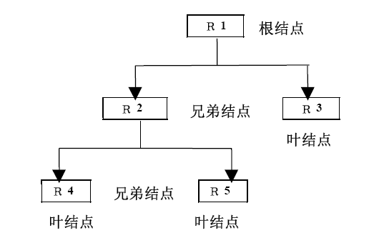
层次模型的示例

Slide 53
层次模型的特点
结点的双亲是唯一的
只能直接处理一对多的实体联系
每个记录类型可以定义一个排序字段，也称为码字段
任何记录值只有按其路径查看时，才能显出它的全部意义
没有一个子女记录值能够脱离双亲记录值而独立存在

Slide 54
多对多联系在层次模型中的表示
用层次模型间接表示多对多联系
方法
将多对多联系分解成一对多联系
分解方法
冗余结点法
虚拟结点法

Slide 55
2、层次模型的数据操纵
查询
插入
删除
更新

Slide 56
3、层次模型的完整性约束
无相应的双亲结点值就不能插入子女结点值
如果删除双亲结点值，则相应的子女结点值也被同时删除
更新操作时，应更新所有相应记录，以保证数据的一致性

Slide 57
4、层次模型的存储结构
邻接法
按照层次树前序遍历的顺序把所有记录值依次邻接存放，即通过物理空间的位置相邻来实现层次顺序。
链接法
用指针来反映数据之间的层次联系
子女－兄弟链接法
层次序列链接法

Slide 58
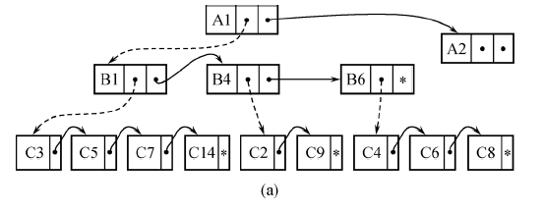
层次模型的存储结构
子女-兄弟链接法
每个记录设两类指针，分别指向最左边的子女（每个记录型对应一个）和最近的兄弟

Slide 59
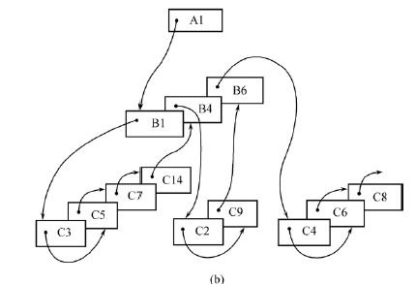
层次模型的存储结构
层次序列链接法
按树的前序穿越顺序链接各记录值
A1
B1
B4
B6
C2
C9
C3
C5
C7
C14

Slide 60
5、层次模型的优缺点
优点
层次模型的数据结构比较简单清晰
查询效率高，性能优于关系模型，不低于网状模型
层次模型提供了良好的完整性支持
缺点
现实世界中很多联系是非层次的，e.g.多对多联系
对插入和删除操作的限制多，应用程编写比较复杂
查询子女结点必须通过双亲结点
由于结构严密，层次命令趋于程序化

Slide 61
1.2.6 网状模型
网状数据库系统采用网状模型作为数据的组织方式
典型代表是DBTG系统
亦称CODASYL系统
70年代由DBTG提出的一个系统方案
奠定了数据库系统的基本概念、方法和技术

Slide 62
1. 网状模型的数据结构
网状模型
满足两个条件的基本层次联系的集合
允许一个以上的结点无双亲
一个结点可以有多于一个的双亲

Slide 63
表示方法(与层次模型相同)
实体型：用记录类型描述，每个结点表示一个记录类型（实体）
属性：用字段描述，每个记录类型可包含若干个字段
联系：用结点之间的连线表示记录类型（实体）之间的一对多的父子联系

Slide 64
网状模型与层次模型的区别
网状模型允许多个结点没有双亲结点
网状模型允许结点有多个双亲结点
网状模型允许两个结点之间有多种联系
网状模型可以更直接地去描述现实世界
层次模型实际上是网状模型的一个特例

Slide 65
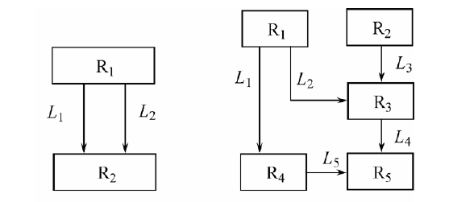
网状模型中子女结点与双亲结点的联系可以不唯一，要为每个联系命名，并指出与该联系有关的双亲记录和子女记录。

Slide 66
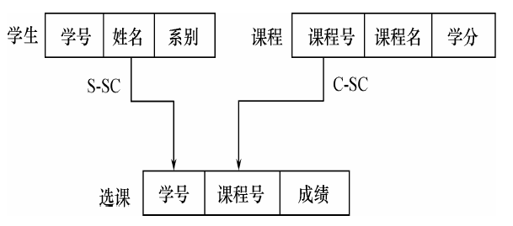
多对多联系在网状模型中的表示
用网状模型间接表示多对多联系
方法：将多对多联系直接分解成一对多联系

Slide 67
2、网状模型的数据操纵与完整性约束
网状数据库系统（如DBTG）对数据操纵加了一些限制，提供了一定的完整性约束
码：唯一标识记录的数据项的集合
一个联系中双亲记录与子女记录之间是一对多联系
支持双亲记录和子女记录之间某些约束条件

Slide 68
3、网状模型的存储结构
关键
如何实现记录之间的联系
常用方法：链接法
单向链接
双向链接
环状链接
向首链接

Slide 69
4、网状模型的优缺点
优点
能够更为直接地描述现实世界，如一个结点可以有多个双亲
具有良好的性能，存取效率较高
缺点
结构比较复杂，而且随着应用环境的扩大，数据库的结构就变得越来越复杂，不利于最终用户掌握
DDL、DML语言复杂，用户不容易使用

Slide 70
1.2.7 关系模型
关系数据库系统采用关系模型作为数据的组织方式
1970年美国IBM公司San Jose研究室的研究员E.F.Codd首次提出了数据库系统的关系模型
计算机厂商新推出的数据库管理系统几乎都支持关系模型

Slide 71
1、关系模型的数据结构
在用户观点下，关系模型中数据的逻辑结构是一张二维表，它由行和列组成。
关系（Relation）
一个关系对应通常说的一张表
元组（Tuple）
表中的一行即为一个元组
属性（Attribute）
表中的一列即为一个属性，给每一个属性起一个名称即属性名

Slide 72
码（Key）
表中的某个属性组，它可以唯一确定一个元组
域（Domain）
属性的取值范围
分量
元组中的一个属性值
关系模式
对关系的描述
关系名（属性1，属性2，…，属性n）
学生（学号，姓名，年龄，性别，系，年级）

Slide 73
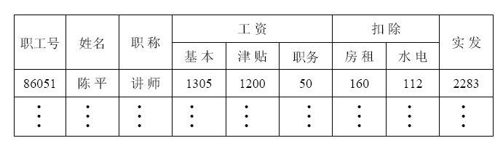
关系必须是规范化的，满足一定的规范条件
最基本的规范条件：关系的每一个分量必须是一个不可分的数据项, 不允许表中还有表 (1NF)

Slide 74
术语对比
关系术语 | 一般表格术语
关系名 | 表名
关系模式 | 表头（表格的描述）
关系 | 二维表
元组 | 记录或行
属性 | 列
属性名 | 列名
属性值 | 列值
分量 | 一条记录中的一个列值
非规范关系 | 表中有表（大表中嵌有小表）

Slide 75
2、关系模型的操作
数据操作是集合操作，操作对象和操作结果都是关系，即若干元组的集合
查询
插入
删除
更新
存取路径对用户隐蔽，用户只要指出“做什么”，不必详细说明“怎么做”

Slide 76
3、关系模型的完整性约束
实体完整性
参照完整性
用户定义的完整性

Slide 77
4、关系模型的存储结构
实体及实体间的联系都用表来表示
表以文件形式存储
有的DBMS一个表对应一个操作系统文件
有的DBMS自己设计文件结构

Slide 78
5、关系模型的优点
建立在严格的数学概念的基础上
概念单一
实体和实体之间的联系都用关系来表示
对数据的检索结果也是关系
关系模型的存取路径对用户透明
具有更高的数据独立性，更好的安全保密性
简化了程序员的工作和数据库开发建立的工作

Slide 79
6、关系模型的缺点
存取路径对用户透明导致查询效率往往不如非关系数据模型
为提高性能，必须对用户的查询请求进行优化，增加了开发DBMS的难度

Slide 80
第一章 绪论
1.1 数据库系统概述
1.2 数据模型
1.3 数据库系统的结构
1.4 数据库系统的组成
1.5 小结

Slide 81
1.3 数据库系统的结构
1.3.1 数据库系统模式的概念
1.3.2 数据库系统的三级模式结构
1.3.3 数据库的二级映像功能与数据独立性

Slide 82
1.3.1 数据库系统模式的概念
“型” 和“值” 的概念
型(Type)：对某一类数据的结构和属性的说明
值(Value)：型的一个具体赋值
学生记录型：
（学号，姓名，性别，系别，年龄，籍贯）
一个记录值：
（900201，李明，男，计算机，22，江苏）

Slide 83
数据库系统模式的概念
模式（Schema）
数据库中全体数据的逻辑结构和特征的描述
型的描述
模式是相对稳定的
反映的是数据的结构及其联系
实例（Instance）
模式的一个具体值
反映数据库某一时刻的状态
同一个模式可以有很多实例
实例随数据库中的数据的更新而变动

Slide 84
1.3.2 数据库系统的三级模式结构
数据库系统的三级模式结构是指数据库系统是由外模式（External Schema）、模式（Schema）、内模式（Internal Schema）三级构成。

Slide 85
数据库系统的三级模式结构
应用A
应用B
应用C
应用D
应用E
外模式1
外模式2
外模式3
外模式/模式映像
模式
模式/内模式映像
内模式
数据库

Slide 86
一、模式（Schema）
模式（也称逻辑模式）
数据库中全体数据的逻辑结构和特征的描述
所有用户的公共数据视图，综合所有用户的需求
一个数据库只有一个模式
模式的地位：数据库系统模式结构的中间层
与数据的物理存储细节和硬件环境无关
与具体的应用程序、开发工具及高级程序设计语言无关

Slide 87
模式的定义
数据的逻辑结构
数据项：数据项的名字、类型、取值范围等
数据之间的联系
数据有关的安全性、完整性要求

Slide 88
二、外模式（External Schema）
外模式（也称子模式或用户模式）
数据库用户（包括应用程序员和最终用户）能够看见和使用的局部数据的逻辑结构和特征的描述
数据库用户的数据视图
与某一应用有关的数据的逻辑表示

Slide 89
外模式
外模式的地位：介于模式与应用之间
模式与外模式的关系：一对多
外模式通常是模式的子集
一个数据库可以有多个外模式。反映不同用户的应用需求、看待数据的方式、对数据保密的要求
对模式中同一数据，在外模式中的结构、类型、长度、保密级别等都可以不同

Slide 90
外模式
外模式与应用的关系：一对多
同一外模式也可以为某一用户的多个应用系统所使用
但一个应用程序只能使用一个外模式
外模式的用途
保证数据库安全性的一个有力措施
每个用户只能看见和访问所对应的外模式中的数据，数据库中的其余数据是不可见的。

Slide 91
三、内模式（Internal Schema）
内模式（也称存储模式 Storage Schema）
数据物理结构和存储方式的描述
数据在数据库内部的表示方式
记录的存储方式
索引的组织方式
数据是否压缩存储
数据是否加密
数据存储记录结构的规定
一个数据库只有一个内模式

Slide 92
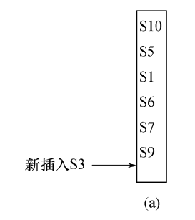
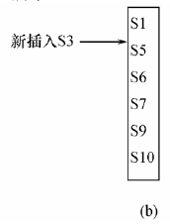
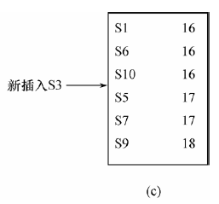
内模式
例如：学生记录按(a)堆存储 、(b) 按学号升序存储、(c )按照学生年龄聚簇存放 。

Slide 93
1.3.3 数据库二级映像功能与数据独立性
三级模式是对数据的三个抽象级别
二级映像在DBMS内部实现这三个抽象层次的联系和转换
外模式／模式映像
模式／内模式映像

Slide 94
一、外模式／模式映像
模式：描述的是数据的全局逻辑结构
外模式：描述的是数据的局部逻辑结构
同一个模式可以有任意多个外模式
每一个外模式，数据库系统都有一个外模式／模式映像，定义外模式与模式之间的对应关系
映像定义通常包含在各自外模式的描述中

Slide 95
外模式／模式映像
如何保证数据的逻辑独立性?
当模式改变时，数据库管理员修改有关的外模式／模式映像，使外模式保持不变
应用程序是依据数据的外模式编写的，从而应用程序不必修改，保证了数据与程序的逻辑独立性，简称数据的逻辑独立性。

Slide 96
二、模式／内模式映像
模式／内模式映像定义了数据全局逻辑结构与存储结构之间的对应关系。
数据库中模式／内模式映像是唯一的
该映像定义通常包含在模式描述中

Slide 97
模式／内模式映像
如何保证数据的物理独立性?
当数据库的存储结构改变了（例如选用了另一种存储结构），数据库管理员修改模式/内模式映像，使模式保持不变。
应用程序不受影响。保证了数据与程序的物理独立性，简称数据的物理独立性。

Slide 98
模式／内模式映像
数据库模式
即全局逻辑结构是数据库的中心与关键
独立于数据库的其他层次
设计数据库模式结构时应首先确定数据库的逻辑模式

Slide 99
模式／内模式映像
数据库的内模式
依赖于它的全局逻辑结构
独立于数据库的用户视图，即外模式
独立于具体的存储设备
将全局逻辑结构中所定义的数据结构及其联系按照一定的物理存储策略进行组织，以达到较好的时间与空间效率

Slide 100
模式／内模式映像
数据库的外模式
面向具体的应用程序
定义在逻辑模式之上
独立于存储模式和存储设备
当应用需求发生较大变化，相应外模式不能满足其视图要求时，该外模式就得做相应改动
设计外模式时应充分考虑到应用的扩充性

Slide 101
特定的应用程序
在外模式描述的数据结构上编制的
依赖于特定的外模式
与数据库的模式和存储结构独立
不同的应用程序有时可以共用同一个外模式

Slide 102
模式／内模式映像
数据库的二级映像
保证了数据库外模式的稳定性
从底层保证了应用程序的稳定性，除非应用需求本身发生变化，否则应用程序一般不需要修改
数据与程序之间的独立性，使得数据的定义和描述可以从应用程序中分离出去
数据的存取由DBMS管理
用户不必考虑存取路径等细节
简化了应用程序的编制
大大减少了应用程序的维护和修改

Slide 103
第一章 绪论
1.1 数据库系统概述
1.2 数据模型
1.3 数据库系统的结构
1.4 数据库系统的组成
1.5 小结

Slide 104
1.4 数据库系统的组成
数据库
数据库管理系统（及其开发工具）
应用系统
数据库管理员

Slide 105
一、硬件平台及数据库
数据库系统对硬件资源的要求
足够大的内存
存放操作系统、DBMS的核心模块、数据缓冲区、应用程序
足够大的外存
磁盘或磁盘阵列等设备存放数据库
磁带、光盘作数据备份
较高的通道能力，提高数据传送率

Slide 106
二、软件
DBMS
支持DBMS运行的操作系统
与数据库接口的高级语言及其编译系统
以DBMS为核心的应用开发工具
为特定应用环境开发的数据库应用系统

Slide 107
三、人员
数据库管理员
系统分析员和数据库设计人员
应用程序员
用户

Slide 108
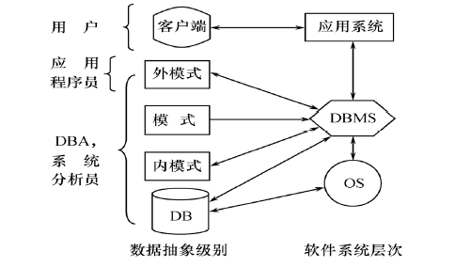
不同的人员涉及不同的数据抽象级别，具有不同的数据视图

Slide 109
1. 数据库管理员(DBA)
决定数据库中的信息内容和结构
决定数据库的存储结构和存取策略
定义数据的安全性要求和完整性约束条件
监控数据库的使用和运行
数据库的改进和重组重构

Slide 110
2. 系统分析员
负责应用系统的需求分析和规范说明
与用户及DBA协商，确定系统的硬软件配置
参与数据库系统的概要设计

Slide 111
数据库设计人员
参加用户需求调查和系统分析
确定数据库中的数据
设计数据库各级模式

Slide 112
3. 应用程序员
设计和编写应用系统的程序模块
进行调试和安装

Slide 113
4. 用户 (End User)
最终用户通过应用系统的用户接口使用数据库
偶然用户
不经常访问数据库，但每次访问数据库时往往需要不同的数据库信息
企业或组织机构的高中级管理人员
简单用户
主要工作是查询和更新数据库
银行的职员、机票预定人员、旅馆总台服务员
复杂用户
工程师、科学家、经济学家、科技工作者等
直接使用数据库语言访问数据库，甚至能够基于数据库管理系统的API编制自己的应用程序

Slide 114
第一章 绪论
1.1 数据库系统概述
1.2 数据模型
1.3 数据库系统的结构
1.4 数据库系统的组成
1.5 小结

Slide 115
1.5 小结
数据库系统概述
数据库的基本概念
数据管理的发展过程
数据模型
数据模型的三要素
概念模型， E-R 模型
三种主要数据库模型

Slide 116
1.5 小结
数据库系统的结构
数据库系统三级模式结构
数据库系统两层映像系统结构
数据库系统的组成

Slide 117
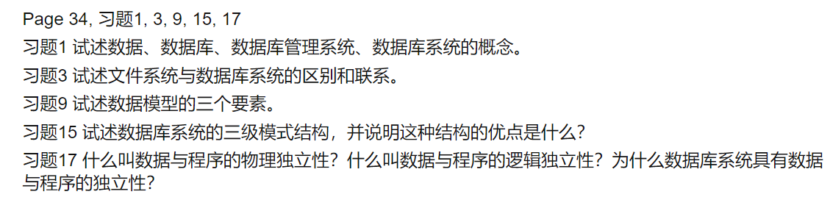
Homework （Page 34）

Slide 118
You are always welcome to ask questions.
Email: liujie@ouc.edu.cn

